Slide 1
Т.О.К
Интеллектуальнай оонньуу

Slide 2
1 түһүмэх

Slide 3
Хартыына

Slide 4
2 түһүмэх

Slide 5
Уол о5о дьоллоох,
Соно5ос ат соргулаах

Slide 6
Балык ыамнаах,
Киьи куннээх

Slide 7
Баай о5ото бардам,
Тот о5ото дохсун

Slide 8
Сурэ5э суох
суус субэлээх

Slide 9
3 түһүмэх

Slide 10
Көдьүүс
Туох эмэ кыра да буоллар кеме, туьа

Slide 11
Кулуһун
Сиргэ оттуллубут уот, кутаа
Куел кытыытыгар уунэр лабаата суох кене дьылыгырас от

Slide 12
Ада5а
Ата5ар кэтэрдиллэр модьу
бо5уу мас

Slide 13
Кырымах
Куьун мацнай туьэр кыраьа хаар
Хараца дьуьуннээх кыыл туутугэр кылааннаах сэдэх мацан туулэр

Slide 14
4 түһүмэх

Slide 15
ү
р
ө
к
ө
к
м
мөккүөр

Slide 16
у
л
б
у
к
а
кулуба

Slide 17
ы
н
а
т
а
р
ы
б
таабырын

Slide 18
р
л
и
б
и
э
л
и
биллэрии

Slide 19
м
а
ы
нь
ы
й
айымньы

Slide 20
5 туьумэх

Slide 21
б | у | р | у | о | п | х | а | р | а
о | Т | м | а | к | а | р | а | а | М
Э | л | о | т | а | н | и | а | к | н
э | л | н | р | т | С | н | 5 | ы | а
й | в | о | А | е | м | Ч | а | л | 5

Slide 22
6 түһүмэх

Slide 23
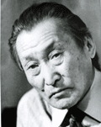
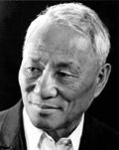
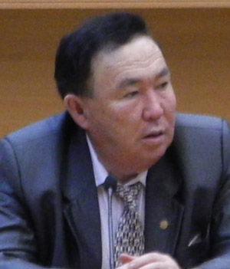
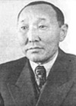
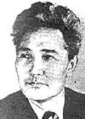
1
2
3
4
5
6

Slide 24
7 түһүмэх
1

Slide 25
8 түһүмэх

Slide 26
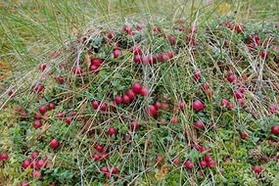
Клюква

Slide 27
Тииң

Slide 28
Көмүлүөк

Slide 29
Баахыла

Slide 30
Илин кэбиһэр

Slide 31
Чороон

Slide 32
Хапса5ай

Slide 33
Клим Федоров

Slide 34
Платон Алексеевич Ойуунускай

Slide 35
8 түһүмэх

Slide 36
Ньургуһун

Slide 37
Бөрө

Slide 38
Кирилиэс

Slide 39
Күөрчэх

Slide 40
Ыа5айа

Slide 41
Дьабака бэргэһэ

Slide 42
Кылыы

Slide 43
Далаана

Slide 44
Серафим Романович Кулачиков -Эллэй

Slide 45
9 түһүмэх

Slide 46
Т.О.К

